Slide 1
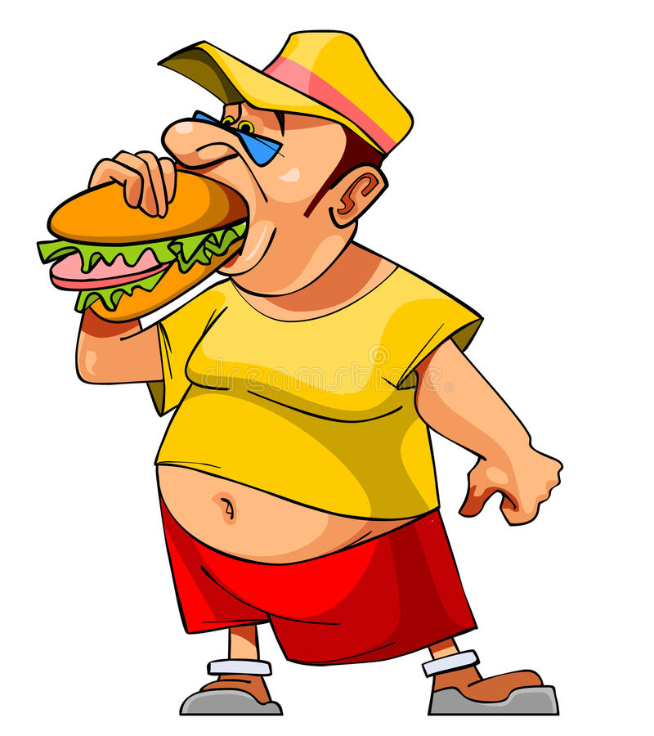
Гиподинамия – что это такое?
Основной адрес организации
347913, г. Таганрог, ул. Комарова, 30.
Тел/факс:8-8634-33-16-11
Электронная почта:
goulic_ped_tagan@rostobr.ru
Государственное бюджетное
общеобразовательное учреждение
Ростовской области
«Таганрогский
педагогический
лицей - интернат»
Автор работы:
Пивоварова Ксения 9«В» кл.
Научный руководитель:
Фоменко Виктор Николаевич
2022 год

Slide 2
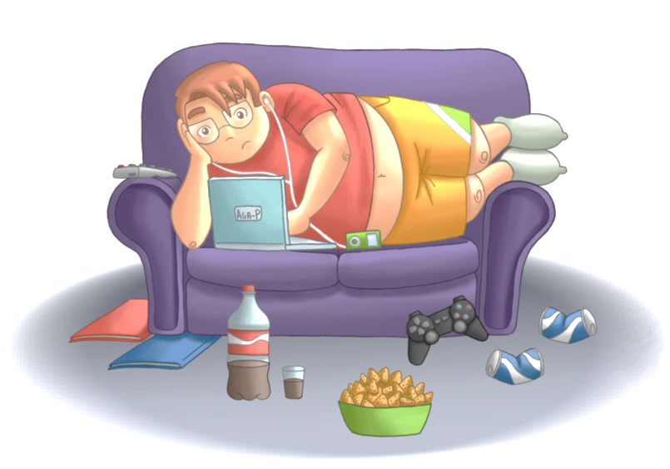
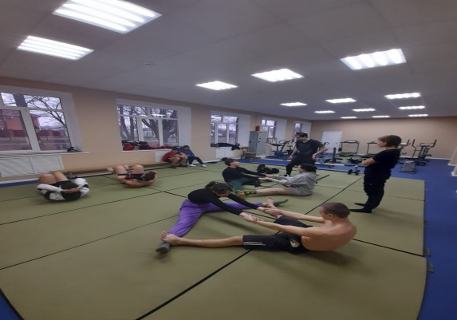
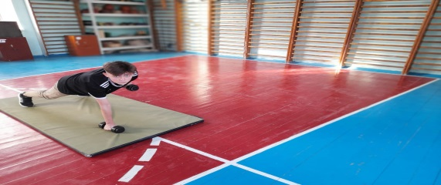
Гиподинамия-это недостаточность двигательной активности, отсутствие физических нагрузок, обусловленная образом жизни, профессиональной деятельностью, либо длительным постельным режимом.
Влияние гиподинамии на здоровье человека
1.Ослабление иммунитета.
2.Гипотрофия мышц.
3.Ухудшение зрения.
4.Остеохондроз, радикулит.
5.Лишний вес.
6.Геморрой.
Основные признаки гиподинамии
•Чувство сонливости и вялости.
•Нервозность и плохое настроение.
•Быстрое утомительность и лёгкое недомогание.
•Отсутствие или повышение аппетита.
•Бессонница, снижение уровня работоспособности.
Недостаточная физическая активность приводит к следующим заболеваниям:
•21-25%- заболевания раком молочной железы и толстой кишки.
•27%- заболевания диабетом.
•30%- заболевания ишемической болезнью сердца.

